Slide 1


SikkerLejr
[navn/logo på organisation]
Navn på organisationen
Navn på kursus
Dato

Slide 2





Information om uddannelsen
[navn/logo på organisation]
Vi anbefaler, at temaerne i præsentationen er obligatoriske. Tilpas præsentationen til lejrens kontekst. Hvis det fx er særlig vigtigt at have et tema med om XX – så tilføj det til præsentationen.
Tilpas præsentationen ift. om uddannelsen af lejrteamet skal være fysisk fremmøde eller digitalt.
Indsæt evt. organisationens/foreningens logo i præsentationen.
Tilføj billeder/fotos, som passer til indholdet på de enkelte slides – evt. lejrrelaterede billeder (bål, hytter, telte, natur etc.) Vær opmærksom på GDPR, hvis I bruger billeder med personer.
Der er indlagt casearbejde til de forskellige temaer for at koble praksis på teorien. Tilpas casene til organisationens/foreningens kontekst.
Fysiske pauser og små ”hjernepauser” er vigtige. I kan finde inspiration til hjernepauser ved at google ‘hjernepauser’.
Vi anbefaler evaluering af uddannelsen. Overvej hvordan I vil evaluere – fysisk evalueringsskema eller digitalt fx Microsoft Forms.

Slide 3
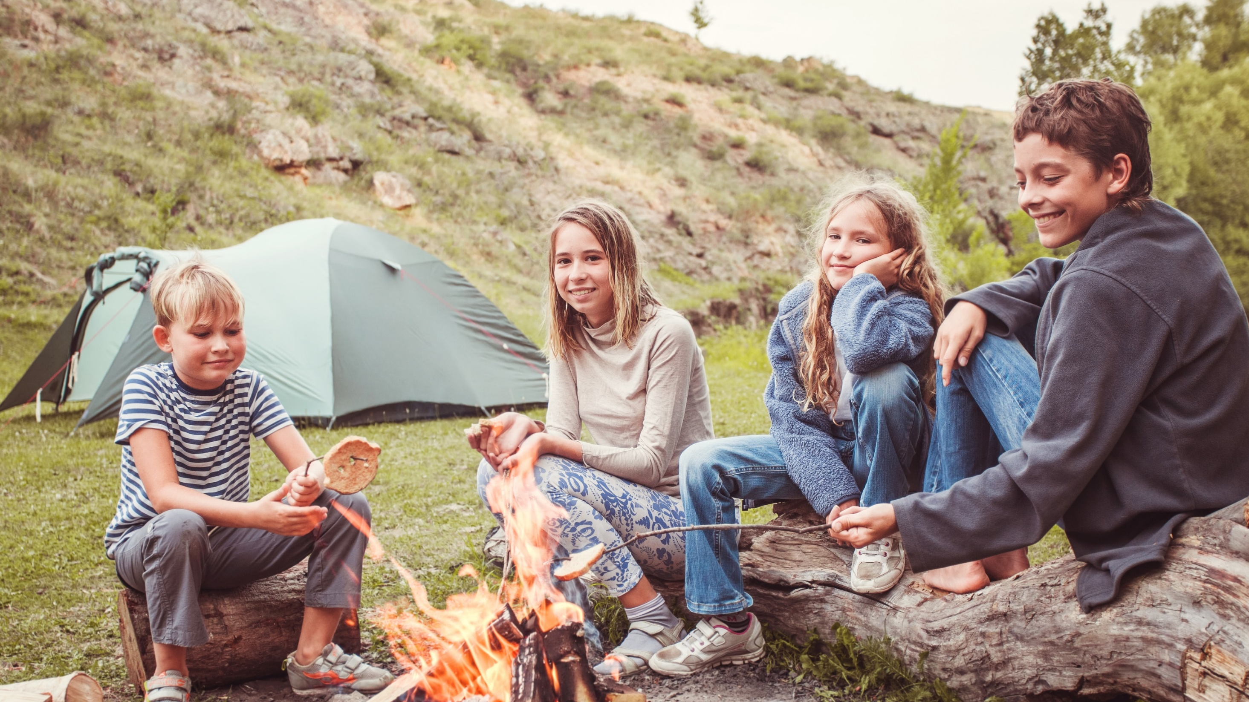
Uddannelsens navn
OBS:
Tilføj evt.
et billede, der passer til organisationens/
foreningens/
lejrens kontekst

Slide 4
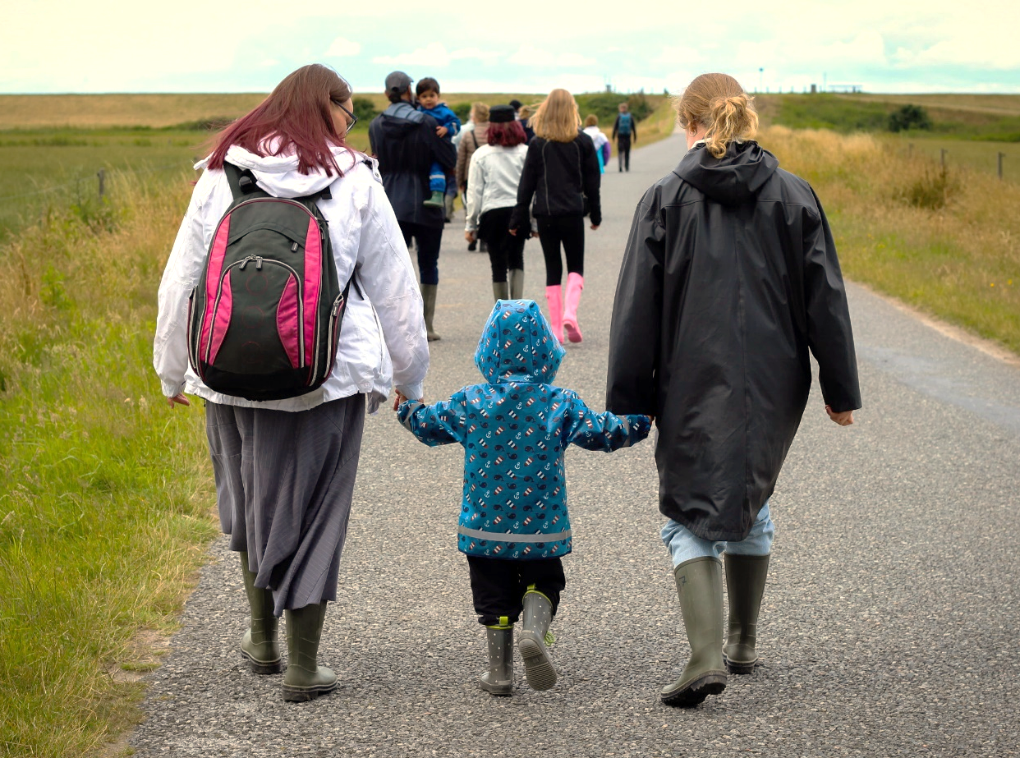

Dagsorden
[navn/logo på organisation]
Praktisk info og rammesætning for uddannelsen
Formål med uddannelsen
Børnebeskyttelse
PAUSE
Rammesætning for lejren
Målgruppen
Fællesskaber og relationer
PAUSE
Tavshedspligt
Bekymringer og underretninger
Tilføj evt. flere temaer

Slide 5
Praktisk info og rammesætning for uddannelsen
[navn/logo på organisation]
Beskriv praktisk information ift. afholdelse af uddannelsen – tag udgangspunkt i om uddannelsen afholdes fysisk, digitalt eller som en optagelse.
Eksempler på praktisk information
Præsentation af den/de uddannelsesansvarlige
Er der pauser undervejs – og hvornår?
Hvordan afvikles casearbejde/ gruppearbejde?
Hvordan foregår opfølgning på spørgsmål, kommentarer mv.? (efter hver tema eller løbende som
spørgsmålene kommer)
Er der evaluering af uddannelsen – og hvordan foregår det?
Hvilke regler er der ifm. digital uddannelse? (info om den platform I benytter, kamera tændt/slukket, mute mikrofoner, brug af chat og ‘ræk-hånden-op-funktion’, breakoutroom)

Slide 6
Formål med uddannelsen
[navn/logo på organisation]
Når en uddannelse skal konkretiseres og beskrives, er det vigtigt at få drøftet, hvad I vil med uddannelsen, og hvad deltagerne skal have ud af kurset.
Sørg for at prioritere det der er vigtigst og undlad at have alt for mange formål - hellere få tydelige formål i stedet for mange små delmål. Det kan både blive uigennemskueligt, hvad uddannelsen egentlig handler om, og indholdet kan blive meget overfladisk, så lejrteamet oplever, at de ikke har fået noget værdifuldt med sig fra uddannelsen.
Inspiration til formålsbeskrivelse
Formålet med kurset:
At styrke lejrteamets generelle kompetencer ift. deltagerne på lejren
At formidle organisationens værdier, politikker og retningslinjer
Deltagernes og organisationens/ foreningens udbytte:
Kompetente, trygge og glade frivillige
Styrket børnebeskyttelse på lejren
Ensartet tilgang til opgaven
Større og fælles viden

Slide 7
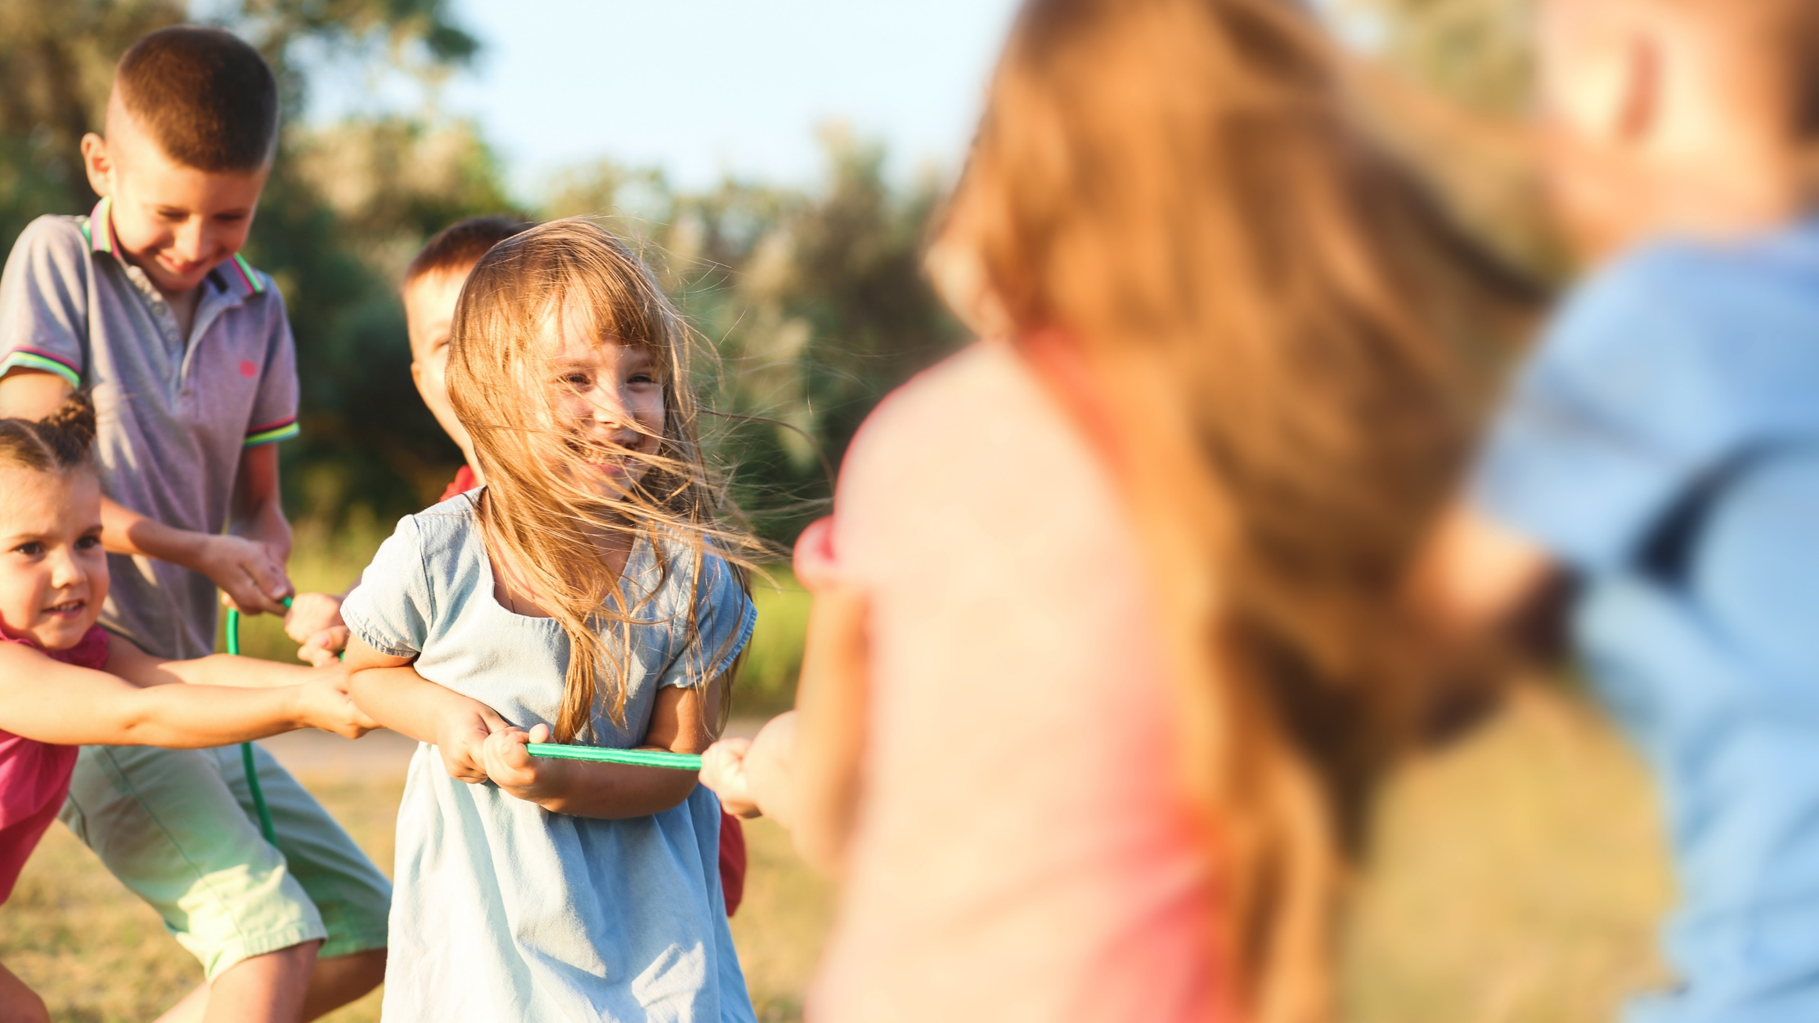
Børnebeskyttelse

Slide 8
Børnesyn
[navn/logo på organisation]
Hvad er et børnesyn?
Et børnesyn er den måde, vi tænker om børn, taler om børn, behandler børn, og er sammen med børn på.
Et børnesyn definerer tilgangen til børnene og er grundlaget for både planlægning og afholdelse af aktiviteter med børn.
Hvorfor er et fælles børnesyn vigtigt?
Et fælles børnesyn giver et fælles grundlag og sætter tydelige rammer for arbejdet og samarbejdet med børnene.
Et fælles børnesyn bidrager til at sætte idealer og mål for, hvordan vi inddrager, lytter til og behandler børn.
Her skrives organisationens/foreningens børnesyn:
Skriv principperne i punktform:
Vi mener, at børn….
Vi mener, at børn…
Få inspiration og værktøjer til at udvikle et fælles børneyn.

Slide 9

Børnesyn
[navn/logo på organisation]

Slide 10
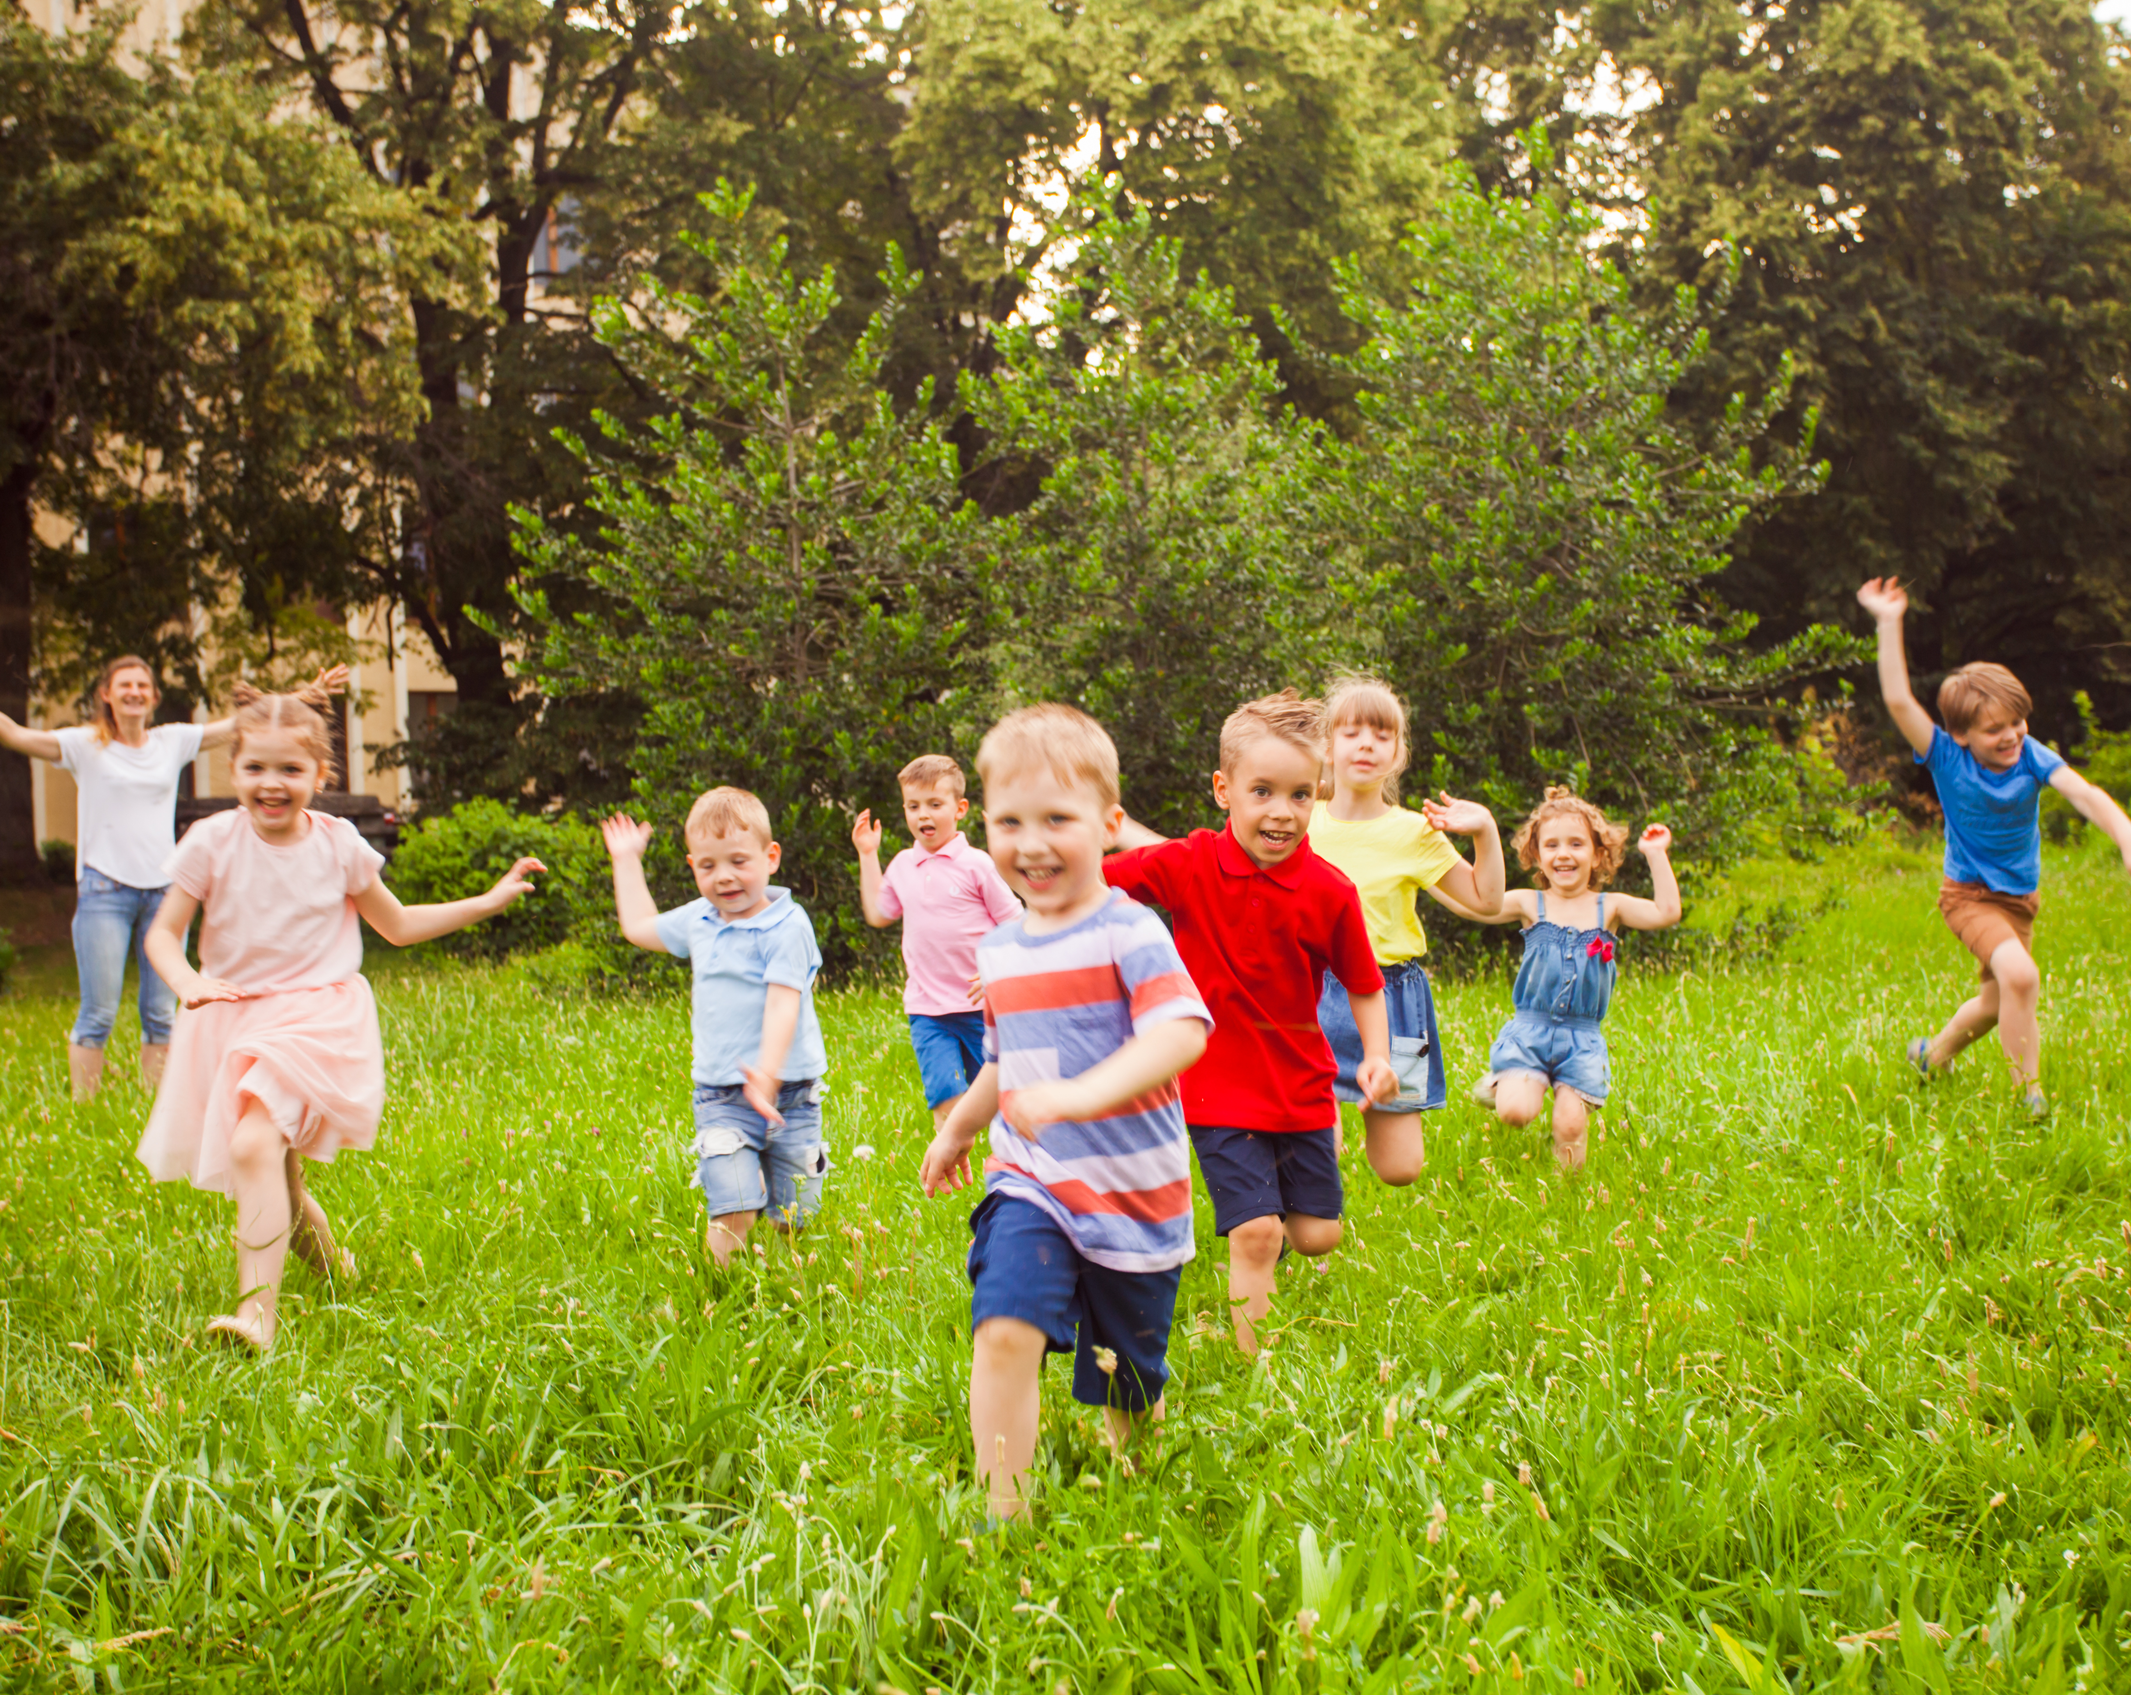
Case – Børnesyn i praksis
[navn/logo på organisation]
Praktisk information
Kursisterne skal arbejde i grupper med en case om børnesyn i praksis.
Tag udgangspunkt i organisationens/foreningens børnesyn, når I laver casen.
Tilpas tid til gruppearbejde og opsamling.
Her er et eksempel til casearbejde
Hvordan kan/vil vi inddrage børnenes perspektiver, holdninger og ideer ifm. planlægning og afholdelse af aktiviteter på lejren?
Hver gruppe fremlægger 3 konkrete ideer/forslag til børneinddragelse på lejren.

Slide 11
Børnebeskyttelsespolitik
[navn/logo på organisation]
OPLYSNING
Uddannelse/ kurser
FOREBYGGELSE
RAPPORTERING
Rapporterings-procedurer
REAKTION
Nultolerance
Etisk regelsæt
Bortvisning
Underrette myndigheder
Understøttelse
Formidling af politikker og retningslinjer
Børneattest og evt. straffeattest
Børnebeskyttelsespolitikken beskriver, hvordan vi som organisation/forening sikrer, at børnene på lejren er i sikre og trygge hænder og ikke udsættes for nogen former for krænkelser eller overgreb hverken fysisk eller psykisk.
Børnebeskyttelsespolitikken omhandler de 4 centrale områder, som fremgår af modellen – Oplysning, forebyggelse, rapportering og reaktion (forklar, hvad der ligger under de 4 områder).
Børnebeskyttelsespolitikken dækker alle former for krænkelser og overgreb på børn under 18 år – herunder vold, seksuelle krænkelser og overgreb, psykiske og følelsesmæssige krænkelser, omsorgssvigt og enhver form for udnyttelse.

Slide 12
Samværspolitik
[navn/logo på organisation]
KOMMUNIKATION
FYSISK KONTAKT
PRIVATLIV
SOCIALE MEDIER
GRÆNSESÆTNING
BRUG AF FOTOS
TAVSHEDSPLIGT
UNDERRETNINGSPLIGT
Samværspolitikken beskriver regler og retningslinjer for samværet mellem de frivillige, børnene og børnenes familier.
Samværspolitikken bidrager til beskyttelse af børns rettigheder – herunder bl.a. beskyttelse mod krænkelser og overgreb.
Samværspolitikken beskytter de frivillige mod at blive misforstået i deres handlinger, mistænkeliggjort eller udsat for falske anklager.
Det er vigtigt, at alle i organisationen/foreningen kender samværspolitikken og følger de gældende retningslinjer. På den måde er vi allerede i gang med at forebygge overgreb og krænkelser.
Samværspolitikken omfatter regler og retningslinjer for de temaer, som I ser her i modellen.
Læs mere om Samværspolitik på sikkkerlejr.dk
OBS! Tilpas modellen til organisationens/foreningens samværspolitik.

Slide 13
Samværspolitik
[navn/logo på organisation]

Slide 14
Inspiration til at arbejde med samværspolitikken
[navn/logo på organisation]
Her er en liste med spørgsmål, der er gode at overveje ift. retningslinjerne i samværspolitikken.
Hvor mange frivillige kræver de enkelte aktiviteter?
Hvordan tilgodeser vi alle børnene i aktiviteterne?
Hvilke rammer og regler har vi for omklædning og bad?
Hvilke retningslinjer har vi for fysiske berøringer?
Hvad med ”trøste-kram”?
Hvordan håndterer vi de børn, der søger meget fysisk voksenkontakt?
Hvilke rammer og regler har vi for putning af børnene?
Hvordan siger vi fra, hvis vi oplever, at et barn overskrider vores personlige grænser – uden at barnet
føler sig afvist?
Hvordan sikrer vi den gode tone i på lejren?
Hvordan italesætter vi uhensigtsmæssigheder/brud på samværspolitikken internt i lejrteamet?

Slide 15
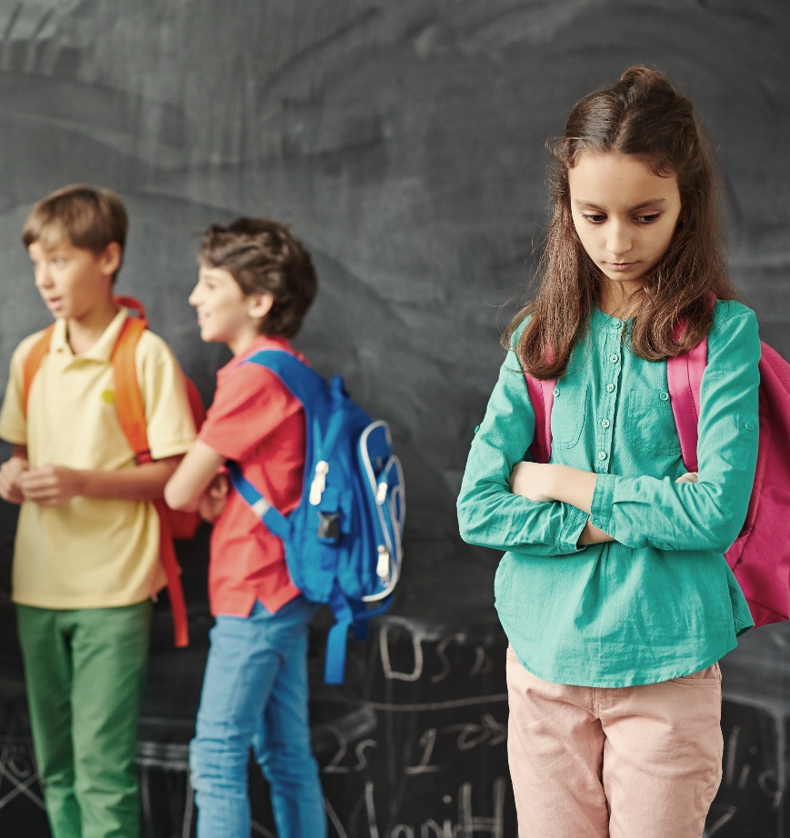
Case – Samværspolitik i praksis
[navn/logo på organisation]
Praktisk information
Kursisterne skal arbejde i grupper med en case om børnesyn i praksis.
Tag udgangspunkt i organisationens/foreningens børnesyn, når I laver casen.
Tilpas tid til gruppearbejde og opsamling.
Her er et eksempel til casearbejde
På en lejr deltager Sofie på 12 år. Hun trækker sig ofte fra aktiviteterne og vil helst være fysisk tæt på dig hele tiden. Hun tager dig i hånden og sætter sig på skødet af dig flere gange. Hun spørger om I to kan gå ind i et aktivitetsrum alene og tegne.
Da du kommer hjem fra lejren modtager du en venneanmodning på Snapchat fra Sofie.
Hvilke retningslinjer i samværspolitikken udfordres?
Hvordan kan du imødekommes Sofies behov for fysisk tryghed uden,
at hun føler sig afvist og uden brud på samværspolitikken?

Slide 16
Det etiske regelsæt
[navn/logo på organisation]
Det etiske regelsæt er en erklæring, der fungerer som en form for kontrakt mellem organisationen/ foreningen og lejrteamet.
I det etiske regelsæt fremgår det, hvilke politikker, regler og retningslinjer lejrteamet skal kende og følge.
Det etiske regelsæt skal underskrives af alle på lejrteamet som en bekræftelse på, at de er indstillet på at følge det etiske regelsæt.
Beskriv praksis for underskrift af det etiske regelsæt.
Her skrives organisationens/foreningens etiske regelsæt i punktform:
…
…
…
Læs mere om etisk regelsæt på sikkerlejr.dk.

Slide 17
Det etiske regelsæt
[navn/logo på organisation]

Slide 18





Pause

Slide 19
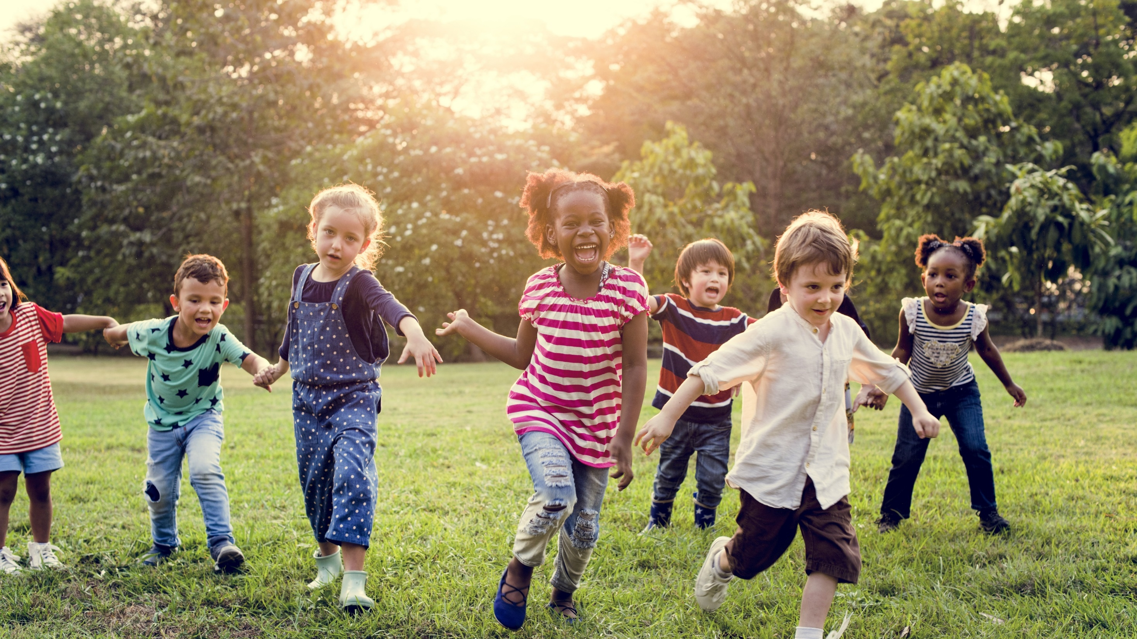
Rammesætning

Slide 20
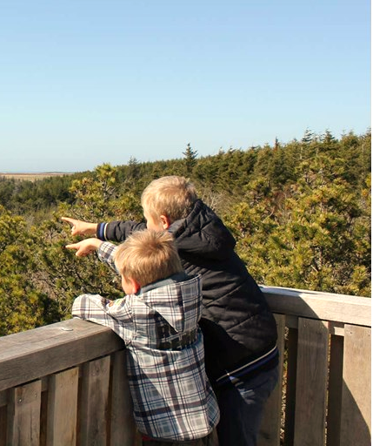
Rammesætning
[navn/logo på organisation]
Her præsenteres rammerne for lejren. Vi anbefaler, at I i hvert fald tager stilling til:
Vær tydelige med rammen
Forventer I, at man kommer til tiden som frivillig?
Forventer I, at frivillige/børn rydder op efter sig og/eller, at børnene er med til det praktiske?
Forventer I, at man siger hej, når man kommer?
Vær tydelige med formålet
Hvorfor skal man som barn deltage i aktiviteterne? Er det for alle (hvorfor ikke?)
Hvad håber I, at børnene får ud af at være med?
Vær tydelige med, hvem der har ansvaret for hvad
Hvem har ansvaret for børnenes sikkerhed?
Hvem har ansvaret for børnenes adfærd?
Hvem har ansvaret for, at børnene behandler hinanden ordentligt?

Slide 21
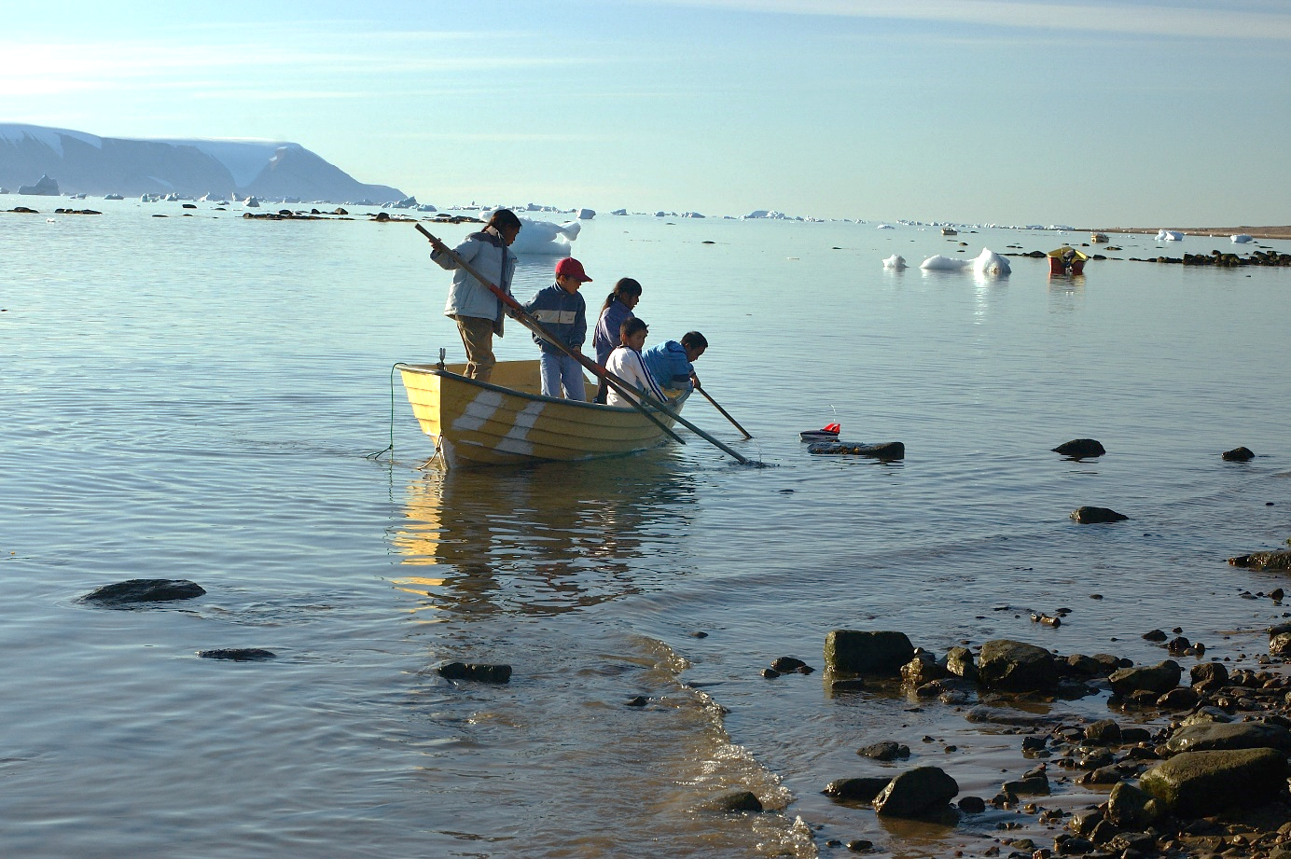
Case – Rammesætning
[navn/logo på organisation]
Praktisk information
Kursisterne skal arbejde i grupper med en case om rammesætning.
Tag udgangspunkt i organisationens/foreningens børnesyn, når I laver casen.
Tilpas tid til gruppearbejde og opsamling.
Her er et eksempel til casearbejde
I skal arrangere en fisketur. Turen foregår på havet. Det er ikke alle frivillige, der har erfaring med at sejle, men alle er interesserede. Der er mange børn, der gerne vil deltage. Både har plads til 8 mennesker.
Hvad er det vigtigt at huske, aftale og tage højde for i forhold til rammesætningen for sådan en tur?
Hver gruppe fremlægger 3 konkrete ideer/forslag til børneinddragelse på lejren.

Slide 22
Jeres målgruppe
[navn/logo på organisation]
Dette slide skal handle om jeres målgruppe. Dvs. de børn/familier, som jeres aktiviteter er rettet mod.
I skal på dette slide beskrive:
  Aldersgruppe
  Har målgruppen særlige udfordringer? Fx børn med specifikke handikap
  Særlige forhold der betyder, at et barn ikke kan deltage på jeres lejr?
  Hvorfor har I valgt netop denne børnegruppe?
  Hvad er det, I kan eller vil, der netop kan være til gavn for disse børn?

Slide 23
Jeres målgruppe
[navn/logo på organisation]
Dette slide skal handle om jeres forståelse af jeres målgruppe.
Hvad interesserer børnene/familierne i jeres målgruppe?
Hvad kan de rent praktisk? Fx kan de håndtere en kniv?
Hvad kan de forstå? Fx kan de forstå en kollektiv besked?
Hvad skal man som frivillige kunne for at være et godt match til jeres målgruppe?
Når I taler om jeres målgruppe, så er det en god idé samtidig at tale om, hvordan I egentlig forstår det at være et barn. Et barn er ikke bare et barn. Det er afhængigt af alder, udvikling og livssituation.

Slide 24
Jeres målgruppe
[navn/logo på organisation]
Dette slide kan handle om jeres måde at forstå og tale om jeres målgruppe.
Børn vil gerne gøre voksne glade. Hvis børn virker til besvær, irriterende eller ”uopdragne”, så er det vigtigt at være nysgerrige på, hvad det handler om i stedet for at sætte dem i bås.
Prøv at tal om børnene som ligeværdige (små) mennesker, også selvom de har en adfærd, som I måske ikke er så glade for. De er hverken problembørn eller ”bøller”. Man er ikke sine problemer - man viser, at man har det svært. Og så er det de voksnes ansvar at hjælpe.
Det kan godt være svært som frivillig ikke at putte børnene i ”kasser”, fordi det måske er sådan, man er vant til
at tale om det at skille sig ud fra normen.
Eksempel: En dreng, der holder af at sidde stille og tegne er ikke en ”stille dreng”, selvom han måske holder af ro og fred. En pige, der taler højlydt og afbryder og løber meget rundt er ikke en ”vild pige”, hun har måske meget energi og lyst til at deltage i verden og har måske ikke lært endnu, at det kan virke forstyrrende for (især) voksne.

Slide 25
Case - Jeres målgruppe
[navn/logo på organisation]
Praktisk information
Kursisterne skal arbejde i grupper med en case om jeres målgruppe.
Tag udgangspunkt i organisationens/foreningens børnesyn, når I laver casen.
Tilpas tid til gruppearbejde og opsamling.
Tips
Det kan være lidt sårbart for voksne at tale om emner, der kan virke fordomsfulde eller stødende.
Husk under øvelserne at være nysgerrige, imødekommende og lyttende over for hinanden.
Husk, at øvelserne er til for, at de frivillige kan møde børnene åbent og nysgerrigt, ikke for at alle skal være enige om, hvordan verden hænger sammen.
Her er tre eksempler på cases, der har til formål at hjælpe de frivillige med at overveje, hvordan de på en god måde kan få en snak om hinandens forskellige måder at forstå og italesætte børnene på.
Caseeksempel 1: En frivillig har en konflikt med et barn og siger bagefter frustreret, at sådan en indvandrerdreng sikkert ikke er så godt opdraget hjemmefra.
Caseeksempel 2: En frivillig vil gerne hjælpe en pige med at komme op
i et træ, men hun nægter. Bagefter siger den frivillige, at hun er sådan en forsigtig prinsesse-pige, der nok bare er mere til perleplader.
Caseeksempel 3: En dreng løber rundt på lejren, og de frivillige skal bruge en del energi på at få ham til at tage imod en besked. De siger til hinanden, at han er sådan en ADHD-dreng, der aldrig kan sidde stille.

Slide 26
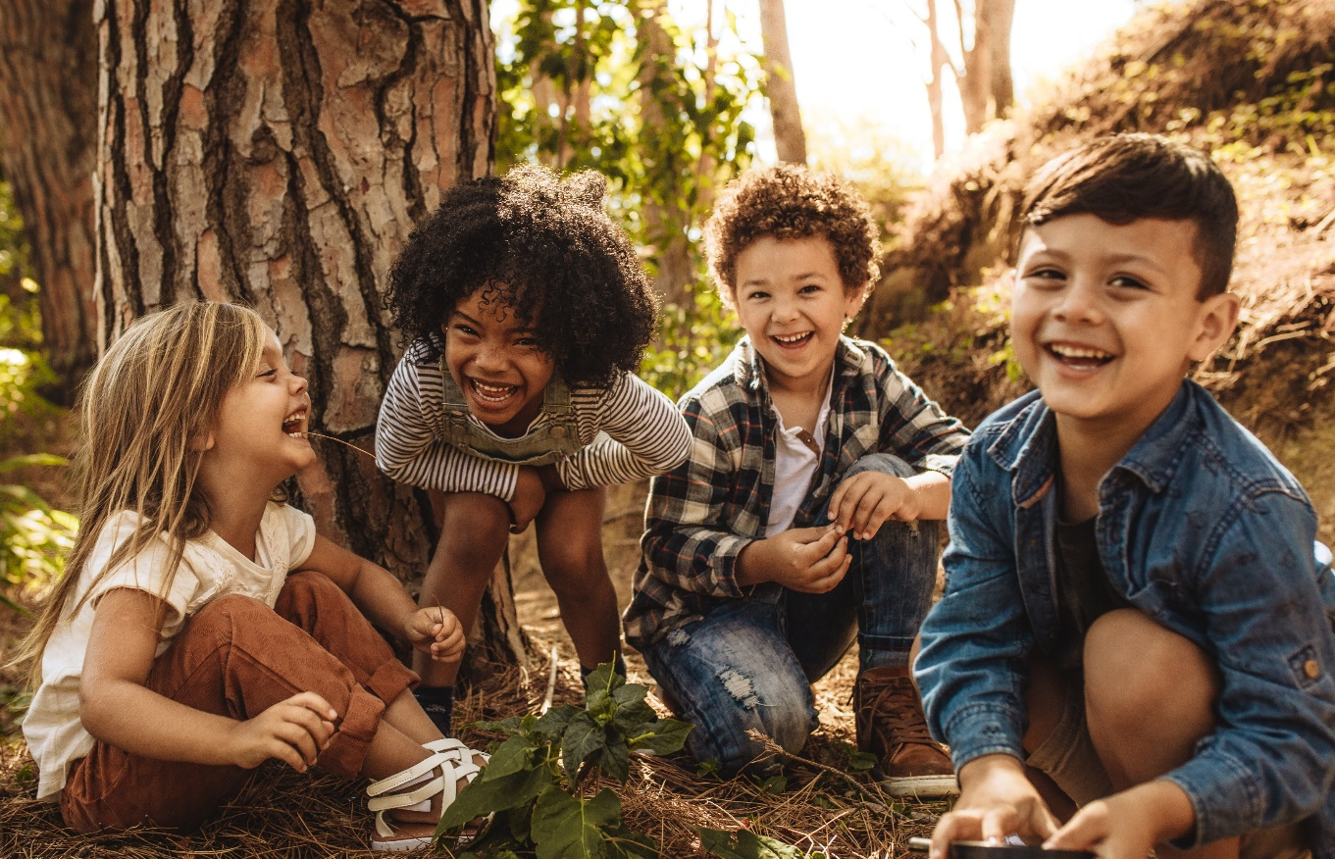
Fællesskaber og relationer
[navn/logo på organisation]
Både børn og voksne gavner af at føle sig som del af fællesskaber.
Børn deltager i fællesskaber på forskellige måder og med forskellige forudsætninger.
Man kan godt være med i en aktivitet eller på en lejr uden at være med på samme måde som de fleste andre.
Man behandler børn lige ved at behandle dem forskelligt, ikke ved at behandle dem ens.

Slide 27
Fællesskaber og relationer
[navn/logo på organisation]
Som frivillig skal man sikre, at en aktivitet eller lejr er sjov, tryg og inkluderende.
Sjov
Glæde og oprigtig interesse smitter. Lav aktiviteter, der både engagerer jer frivillige og børnene. En (måske lidt kedelig) gåtur kan blive sjov og engagerende ved små lege, historier eller pauser undervejs.
Tryg
En tur eller aktivitet skal være tryg for børnene. Ingen udvikles og glædes ved at blive udfordret over evne. Tryghed er også, at børnene kan være stille eller sige deres meninger højt, og at deres ytringer bliver respekteret.
Inkluderende
Aktiviteterne bør tilrettelægges, så alle har mulighed for at deltage ud fra deres egne præmisser. At skabe succeser for børn, giver dem en følelse af kompetence og mestring. Derfor bør I have en særlig opmærksomhed på, at aktiviteterne ikke er med til, at nogle børn oplever, at de ikke kan være med, og at de måske føler sig uden for fællesskabet.

Slide 28
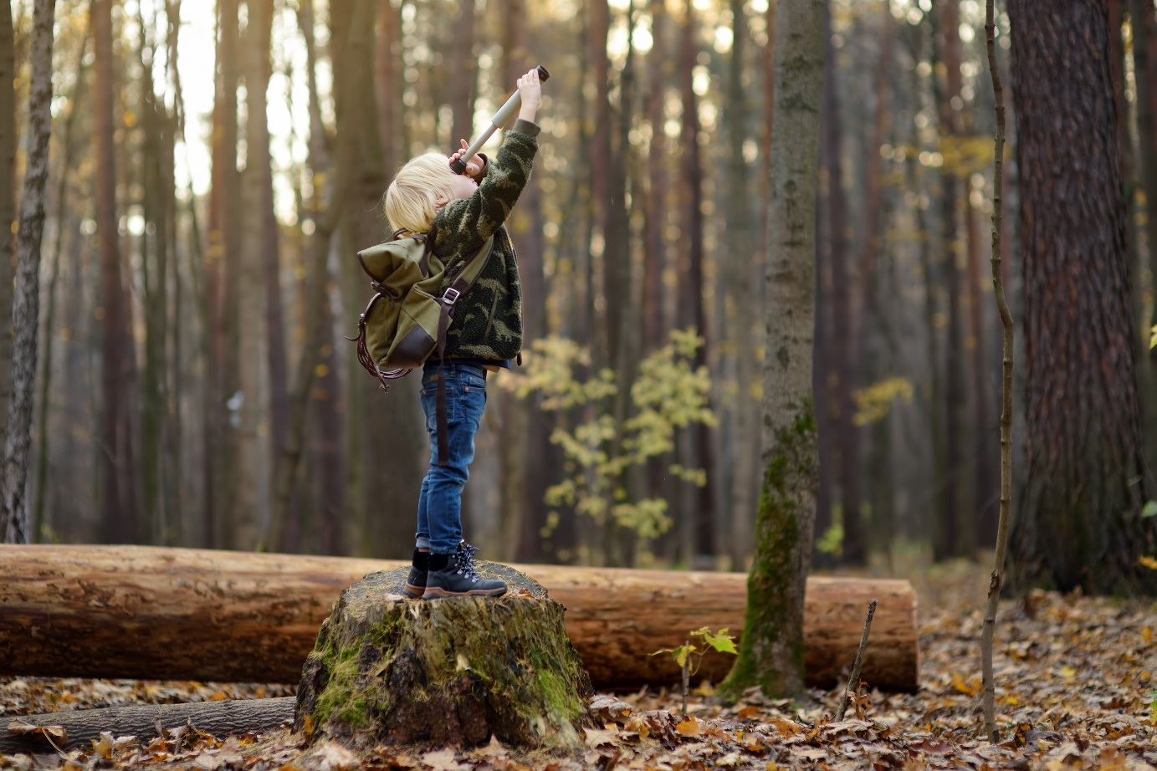
Case – Fællesskaber og relationer i praksis
[navn/logo på organisation]
Praktisk information
Kursisterne skal arbejde i grupper med en case om fællesskaber og relationer
i praksis.
Tag udgangspunkt i organisationens/foreningens praksis for temaerne, når I laver casen.
Tilpas tid til gruppearbejde og opsamling.
Her er et eksempel til casearbejde
På en tur i skoven for at samle grene til et bål bliver en dreng ved med at tage de andres pinde og smide dem væk. Han løber væk fra de frivillige og klatrer op i træerne og kommer ikke umiddelbart ned, selvom I beder ham om det.
I kan overveje, hvordan man kan forstå drengen. Hvordan man kan håndtere situationen. Hvordan man kan tale om og med ham på en ordentlig måde. Hvordan man hjælper ham og de andre børn til at få en god tur sammen.

Slide 29
Pause

Slide 30
Tavshedspligt
[navn/logo på organisation]
Dette afsnit handler om de regler for tavshedspligt, du er underlagt i dit frivillige arbejde på en lejr.
Tavshedspligt handler om den forpligtelse, du har til at holde bestemte oplysninger hemmelige.
Generelt skal frivillige i foreninger overholde tavshedspligten jf. § 264 d i Straffeloven.
Bestemmelsen betyder, at man som privatperson ikke må videregive private og personlige oplysninger om andres private forhold.
Alle myndige borgere er underlagt den generelle tavshedspligt.

Slide 31
Praksis for tavshedspligt som frivillig i XX
[navn/logo på organisation]
Alle frivillige i XX er underlagt den generelle tavshedspligt.
Det betyder, at du ikke må videregive private eller personlige oplysninger om deltagere til uvedkommende, hvor der ikke er et direkte formål med det.
Personoplysninger kan være: Familieforhold, etnisk oprindelse, seksuelle forhold, privatøkonomiske forhold, sygdom, straf, misbrug, sociale problemer.
Som forening eller organisation kan I udover den generelle tavshedspligt, som alle myndige borgere er underlagt, vælge at underlægge jer en selvpålagt tavshedspligt, hvor I yderligere lader frivillige og ansatte underskrive en erklæring om tavshedspligt.

Slide 32
Tavshedspligten ophører ved…
[navn/logo på organisation]
Sparring
Uddyb med jeres praksis for sparring.
Afværgepligt
Tavshedspligten ophører endvidere, hvis du får oplysninger, som kan være med til at forhindre en alvorlig forbrydelse.
Samtykke
Tavshedspligten ophører også, hvis du får samtykke til at dele personoplysninger fra den person det omhandler.
Underretningspligt
Uddyb med jeres aktuelle udarbejdede praksis og rapporteringsprocedure for underretninger.

Slide 33
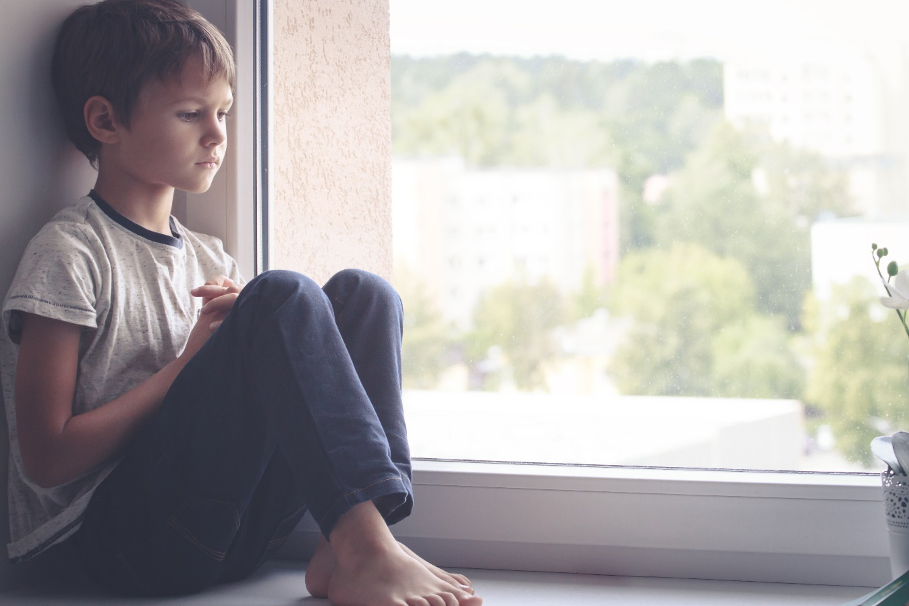
Bekymringer og underretninger
[navn/logo på organisation]
Formålet med at skrive en underretning til kommunen er en hjælp til at sikre barnets eller
den unges trivsel.
Det er vigtigt, at du kender til underretningspligten jf. (alm eller skærpet).
Praksis for underretningspligten i vores organisation er…
Husk forskellen på underretninger om mistrivsel og vold/overgreb.

Slide 34
Refleksionsøvelse – hvordan har jeg det med underretninger?
[navn/logo på organisation]
Formålet med denne lille refleksionsøvelse er at få italesat nogle af de barrierer der kan være ved at skrive en underretning. Tænk over det 2 min. og snak evt. med sidemand.
Det kan fx være:
Tvivl omkring egen dømmekraft/mavefornemmelse
Bekymret for egne følelser/barnets følelser
Konsekvenser ved en underretning
Fremtidigt skole/hjem samarbejde
Berøringsangst
Bias
Modstand/uenighed fra ledelse/kollegaer
Ikke at føle sig tilstrækkelig fagligt klædt på til at underrette
Andet

Slide 35
Tegn på behov for hjælp
[navn/logo på organisation]
Som frivillig på lejr med XX, skal du være særligt opmærksom på:
…indsæt relevante tegn på behov for hjælp i forhold
til lejrens målgruppe.
…
…
…
…
…
Det er vigtigt, at du bruger din mavefornemmelse for at vurdere, om et barn kan have behov for mere hjælp.

Slide 36
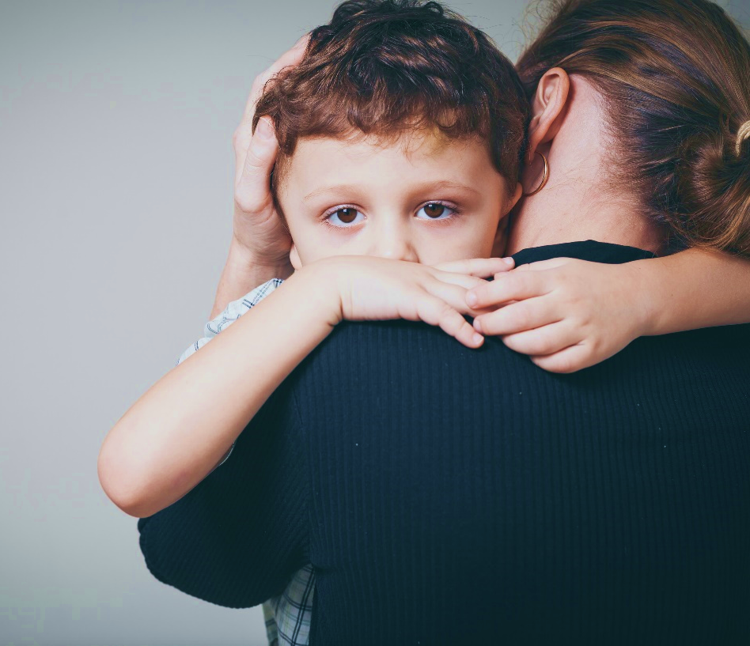
Når et barn betror sig
[navn/logo på organisation]
Det kan på en lejr ske, at et barn betror sig med noget, som barnet ikke ønsker skal siges videre. Her er nogle gode råd til, hvordan du kan håndtere dette som frivillig.
”Du må love mig ikke at sige det videre!”
Fortæl barnet, at du er nødt til at fortælle nogen om det, så barnet kan få hjælp. Husk både din tavshedspligt samt underretningspligt.
Fortæl barnet, hvordan du vil holde barnet orienteret.
Skriv forløbet og samtalen ned, så objektivt som muligt.

Slide 37
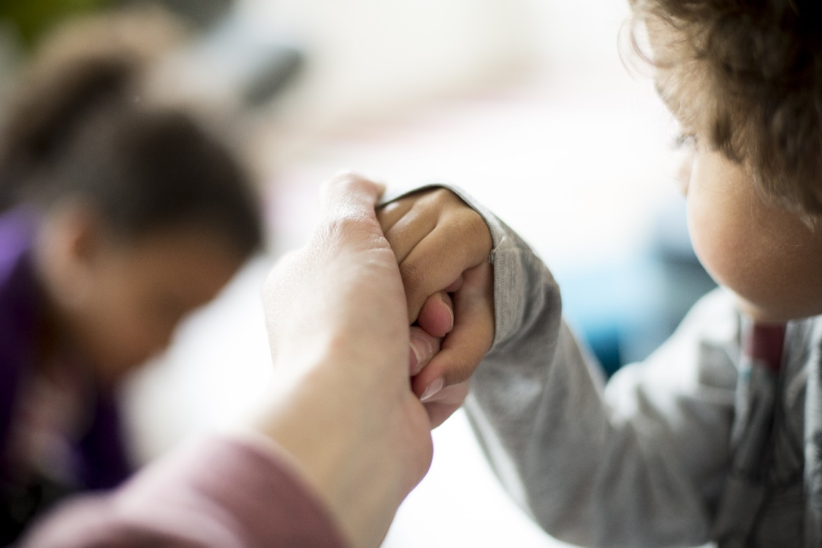
Hvad gør jeg med min bekymring?
[navn/logo på organisation]
På dette slide skal I beskrive den rapporteringsprocedure, der gælder for netop jeres organisation/forening.

Slide 38
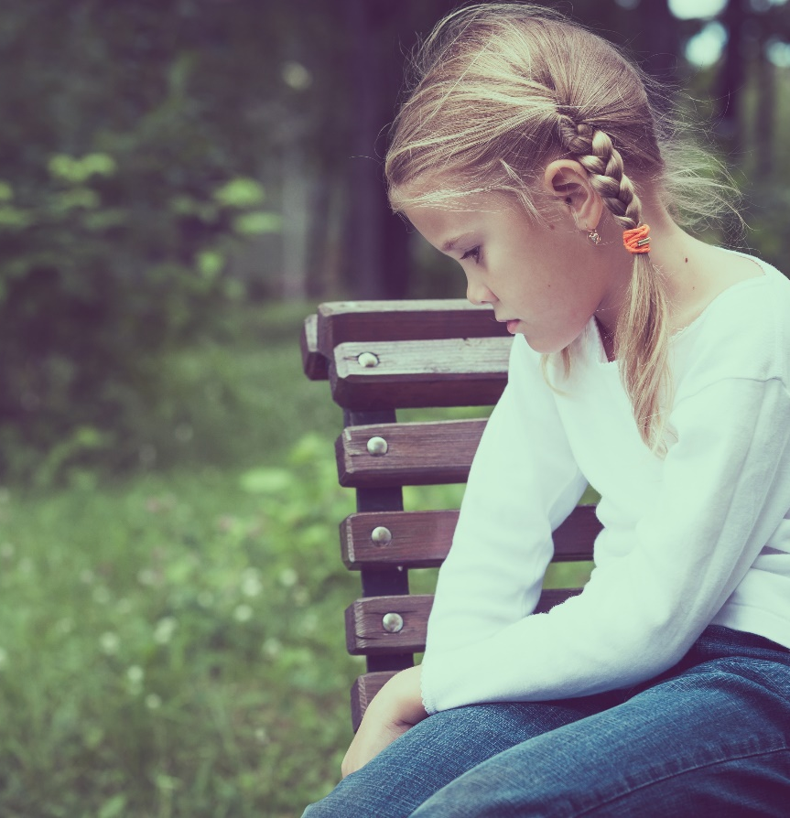
Case – Tavshedspligt, bekymringer og underretninger i praksis
[navn/logo på organisation]
Praktisk information
Kursisterne skal arbejde i grupper med en case om bekymringer og underretninger i praksis.
Tag udgangspunkt i organisationens/foreningens praksis, når I laver casen.
Tilpas tid til gruppearbejde og opsamling.
Her er et eksempel til casearbejde
Sidsel på 11 år er en pige med sociale udfordringer, der ofte er i konflikt med andre børn. Hun har fortalt dig, at hun har ADHD, som også både hendes mor og far har. I forbindelse med en aktivitet skal børnene tegne deres familier. Sidsel tegner sin lillesøster, sig selv og sin far, der er meget vred. En anden frivillig fortæller dig, at han/hun på et tidspunkt har overhørt Sidsel fortælle
et af de andre børn, at far slår mor, når han bliver gal.
Hvordan vil du håndtere situationen?
Hvordan forholder du dig til tavsheds- og underretningspligten?

Slide 39

Evaluering
[navn/logo på organisation]

